Slide 1

Como formatar um trabalho científico de acordo com as Normas da ABNT
Luciana Akemi Oshiiwa
luciana.oshiiwa@etec.sp.gov.br

Slide 2
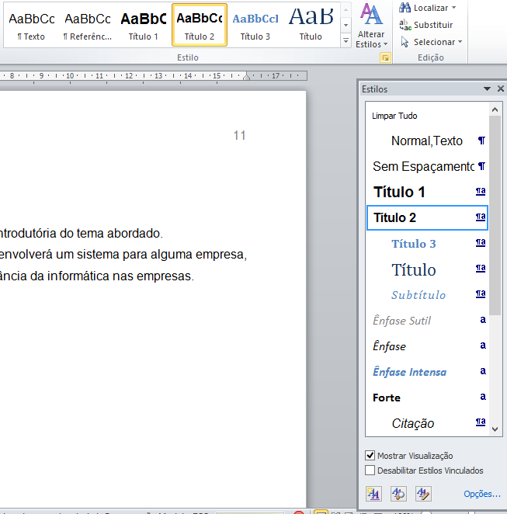
Depois do trabalho TODO digitado, use os Estilos para formatar:
Para os títulos principais, usa-se o Título 1 (Arial ou Times New Roman, tamanho 14, Negrito, Alinhado a Esquerda);
Para os subtítulos, usa-se o Título 2 (Arial ou Times New Roman, tamanho 12, Negrito, Alinhado a Esquerda);
Para o Texto (Arial ou Times New Roman, tamanho 12, Justificado), pode-se inserir um novo estilo:
Clique em Novo Estilo, formate, mude o nome para Texto, e clique em OK.

Slide 3
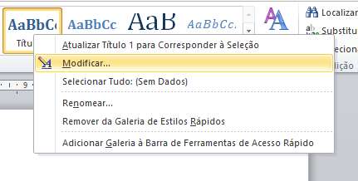
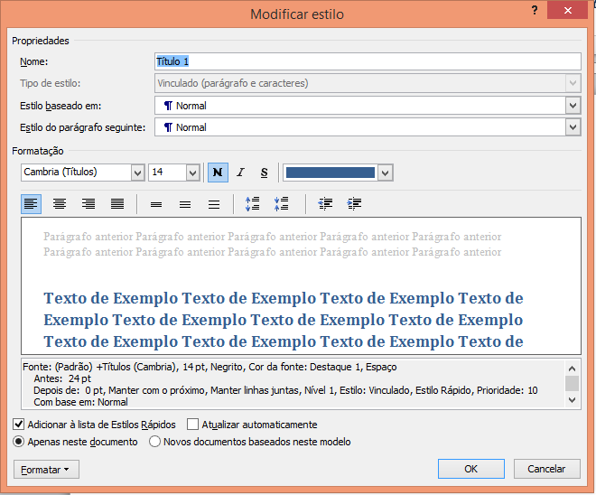
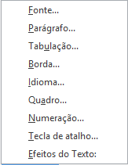
Caso o Estilo não esteja no formato desejado:
1. Clique com o botão direito do mouse em cima do Estilo;
2. Clique em Modificar;
3. Abrirá a janela, onde deverá escolher o que será modificado.
Você tem algumas opções para mudar Fonte, Tamanho, Cor, Alinhamento, Espaçamento entre linhas.
Mas se você precisa modificar algum formatação específica, deverá ser feito através do botão Formatar, e escolher a opção desejada.

Slide 4
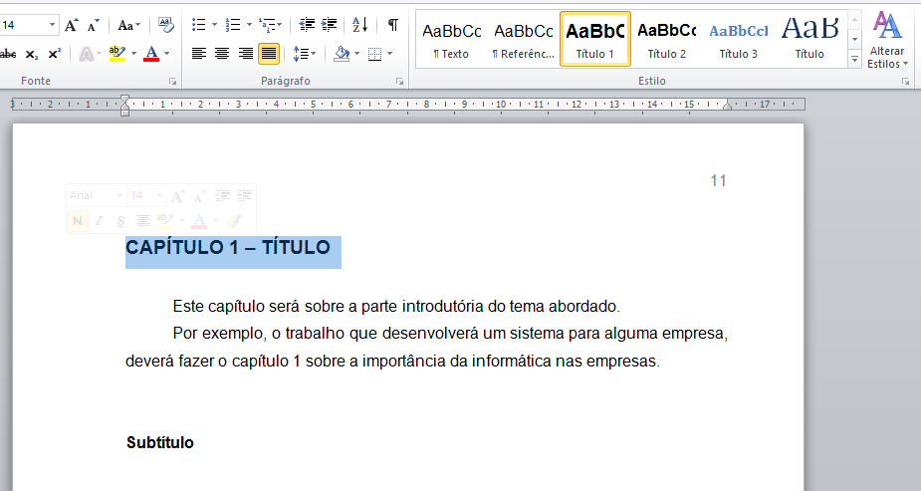
Depois de modificar os Estilos, agora é só aplicá-los.

Slide 5
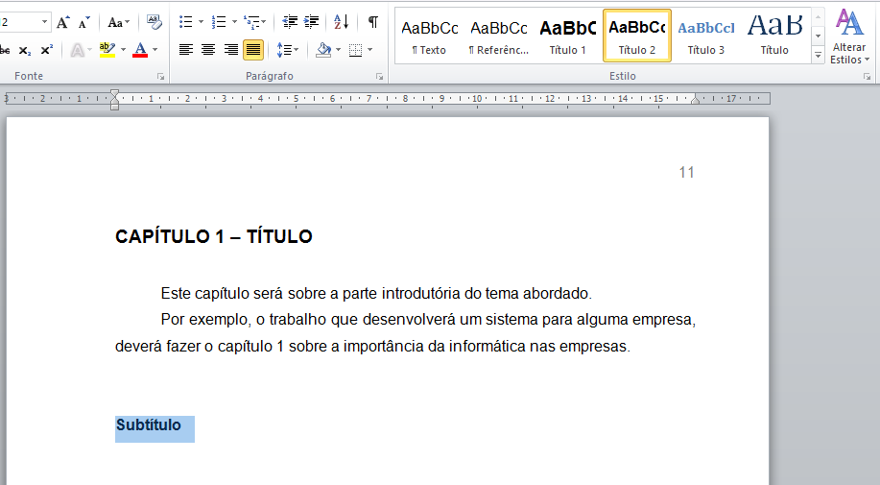

Slide 6
Numeração de páginas
Depois de aplicar os Estilos, insere a numeração de páginas e depois, por último, monta-se o Sumário.

Slide 7
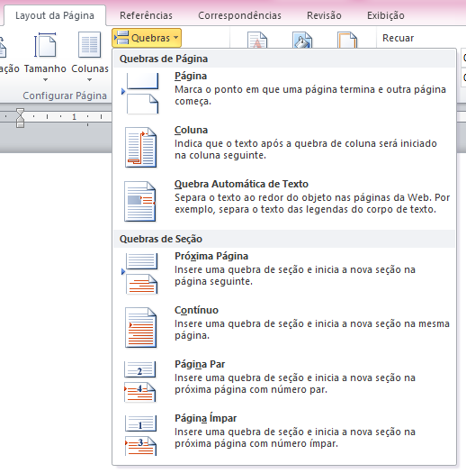
Para que os números da página só apareçam a partir da Introdução é preciso fazer uma quebra de seção.
Na página anterior a Introdução, vá na aba Layout de Página, clique em Quebras;
Clique em Quebras de Seção, e Próxima Página.

Slide 8
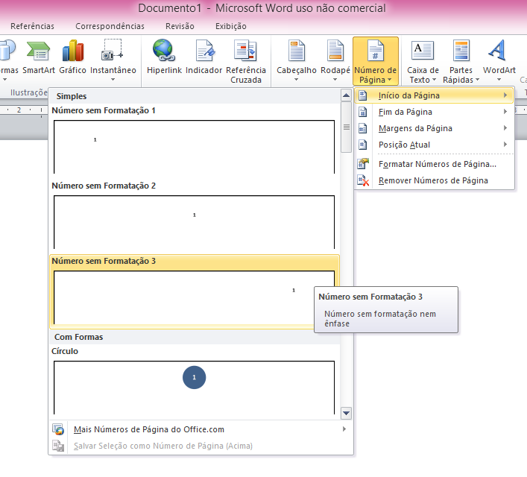
Clique na Aba Inserir;
Número de Página;
Início da Página;
Número sem formatação 3.

Slide 9
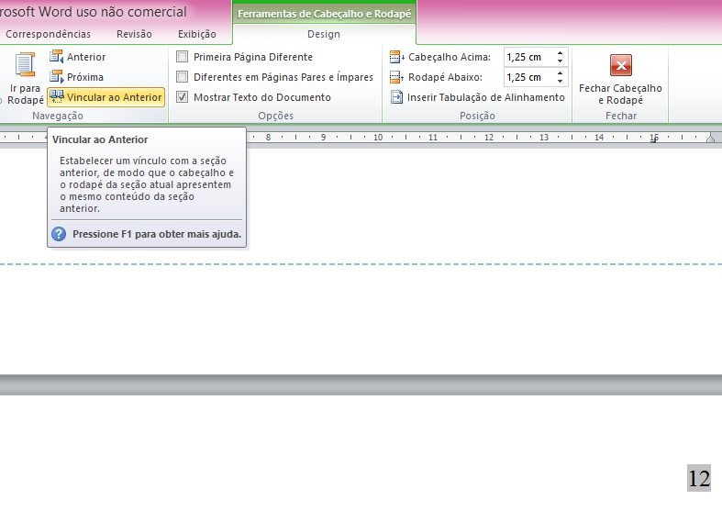
Para que os números de página sejam mostradas somente a partir da Introdução, é necessário desmarcar a opção “Vincular ao Anterior”.
Depois de desvincular, é só apagar os números das páginas anteriores a Introdução.

Slide 10
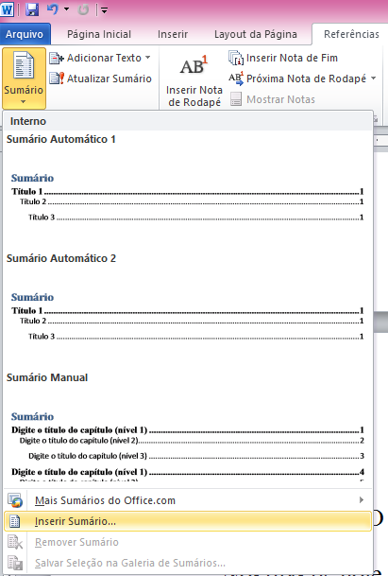
Sumário
Depois que o trabalho estiver todo formatado, a numeração de páginas correta, agora é a hora de montar o Sumário.
Para isso, vá na aba Referências, clique em Sumário, e depois em Inserir Sumário, como mostra a figura ao lado.

Slide 11
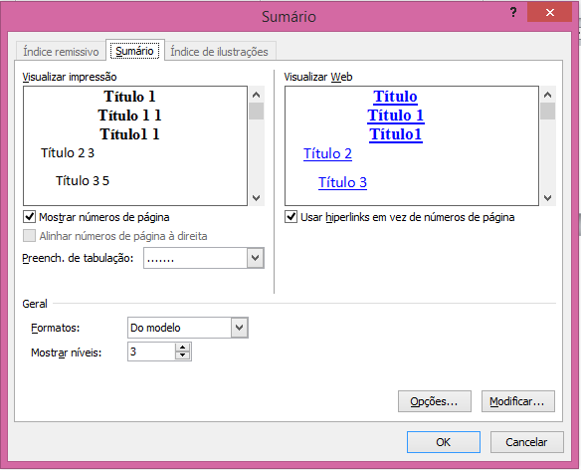
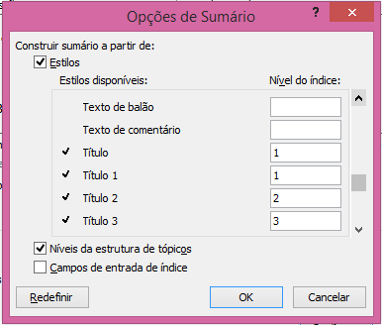
Em Opções de Sumário, deve-se numerar quais Estilos deverão aparecer no Sumário.

Slide 12
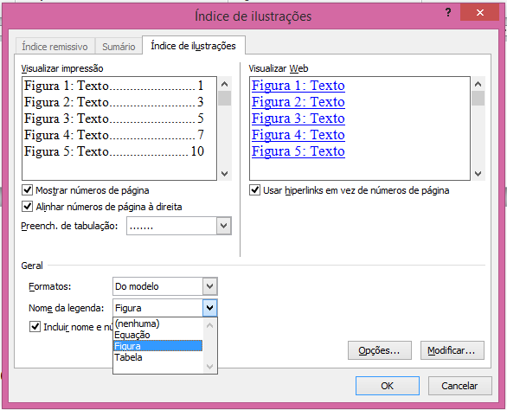
Lista de Figuras
Usando o Estilo Figura ou outra criada pelo autor, pode-se criar a Lista de Figuras automaticamente.
Para isso, clique na aba Referências, e Inserir Índice de Ilustrações. Aparecerá a janela ao lado, onde escolhe-se o Nome da Legenda e clicar em OK.

Slide 13
Normas
Modelo de TCC
TCC

Slide 14
Referências
ABNT 6023 (2002) - Referências.
ABNT 14724 (2011) – Informação e documentação.
Leia mais:
http://www.tecmundo.com.br/word/1295-dicas-para-usar-melhor-o-word-2007.htm
http://www.tecmundo.com.br/word/1652-word-aprenda-a-criar-estilos.htm
https://support.office.com/pt-br/article/No%C3%A7%C3%B5es-b%C3%A1sicas-de-estilo-no-Word-d38d6e47-f6fc-48eb-a607-1eb120dec563?ui=pt-BR&rs=pt-BR&ad=BR
http://www.infowester.com/numeracao_word_2013.php

